Slide 1
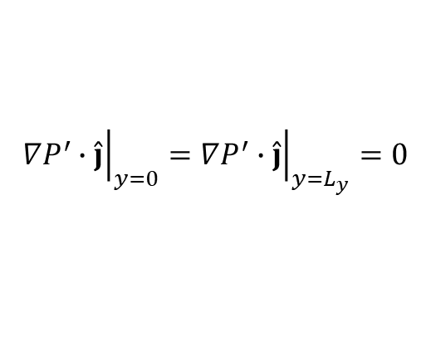

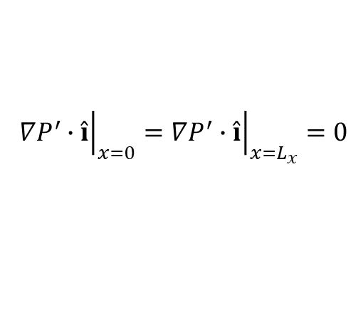
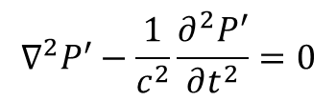


2) Dispersión geométrica. Ejemplo: Guías de onda
Consideremos una guía de ondas de sección rectangular $(L_{x},L_{y})$ con bordes rígidos e infinita en la dirección $z$
$$y$$
$$z$$
$$x$$
$$∇^{2}P^{′}−\frac{1}{c^{2}}\frac{∂^{2}P^{′}}{∂t^{2}}=0$$
Dentro de la guía tenemos:
Con condiciones de borde:
$${\left.∇P^{′}∙\hat{i}\right|}_{x=0}={\left.∇P^{′}∙\hat{i}\right|}_{x=L_{x}}=0$$
$${\left.∇P^{′}∙\hat{j}\right|}_{y=0}={\left.∇P^{′}∙\hat{j}\right|}_{y=L_{y}}=0$$

Slide 2

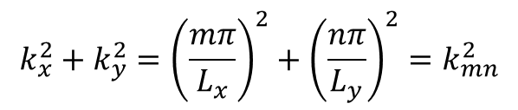


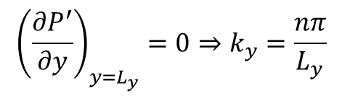


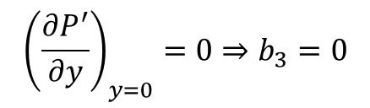

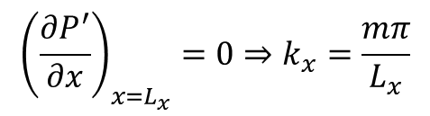

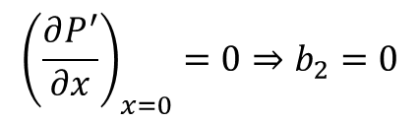

Usando separación de variables podemos escribir:
$$P^{′}=X\left(x\right)Y\left(y\right)Z\left(z\right)τ(t)$$
Con el procedimiento usual tenemos:
$$τ\left(t\right)=a_{1}\cos{(ωt)}+b_{1}\sin{(ωt)}$$
$$ω=ck$$
$$X\left(x\right)=a_{2}\cos{(k_{x}x)}+b_{2}\sin{(k_{x}x)}$$
$$k_{x}^{2}+k_{y}^{2}+k_{z}^{2}=k^{2}$$
$$Y\left(y\right)=a_{3}\cos{(k_{y}y)}+b_{3}\sin{(k_{y}y)}$$
$$Z\left(z\right)=a_{4}\cos{(k_{z}z)}+b_{4}\sin{(k_{z}z)}$$
Condiciones de borde:
$${\left(\frac{∂P^{′}}{∂x}\right)}_{x=0}=0⇒b_{2}=0$$
$${\left(\frac{∂P^{′}}{∂x}\right)}_{x=L_{x}}=0⇒k_{x}=\frac{mπ}{L_{x}}$$
$$k_{x}^{2}+k_{y}^{2}={\left(\frac{mπ}{L_{x}}\right)}^{2}+{\left(\frac{nπ}{L_{y}}\right)}^{2}=k_{mn}^{2}$$
$${\left(\frac{∂P^{′}}{∂y}\right)}_{y=0}=0⇒b_{3}=0$$
$${\left(\frac{∂P^{′}}{∂y}\right)}_{y=L_{y}}=0⇒k_{y}=\frac{nπ}{L_{y}}$$
$$k_{z}^{2}=k^{2}−k_{mn}^{2}$$

Slide 3


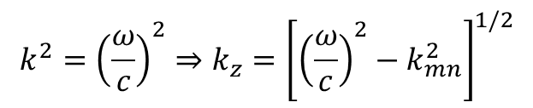

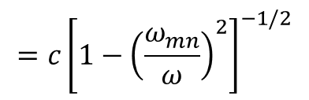
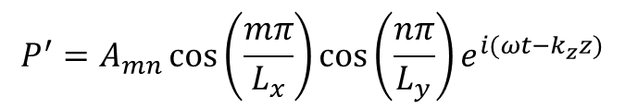


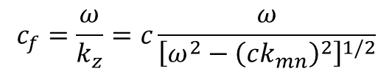
$$k^{2}={\left(\frac{ω}{c}\right)}^{2}⇒k_{z}={\left[{\left(\frac{ω}{c}\right)}^{2}−k_{mn}^{2}\right]}^{1/2}$$
$$⇒P^{′}=a_{2}^{(m)}a_{3}^{(n)}\cos\left(\frac{mπ}{L_{x}}\right)\cos\left(\frac{nπ}{L_{y}}\right)\left[a_{4}\cos\left(k_{z}z\right)+b_{4}\sin\left(k_{z}z\right)\right][a_{1}\cos\left(ωt\right)+b_{1}\sin{(ωt)}]$$
$$Re[Ae^{i(ωt−k_{z}z)}]$$
$$A∈ℂ$$
$$P^{′}=A_{mn}\cos\left(\frac{mπ}{L_{x}}\right)\cos\left(\frac{nπ}{L_{y}}\right)e^{i(ωt−k_{z}z)}$$
$$A_{mn}∈ℂ$$
Onda estacionaria en $(x,y)$ y propagativa en $z$
$$=c{\left[1−{\left(\frac{ω_{mn}}{ω}\right)}^{2}\right]}^{−1/2}$$
La velocidad de fase es
$$c_{f}=\frac{ω}{k_{z}}=c\frac{ω}{{\left[ω^{2}−{\left(ck_{mn}\right)}^{2}\right]}^{1/2}}$$
Definimos $ω_{mn}=ck_{mn}$

Slide 4

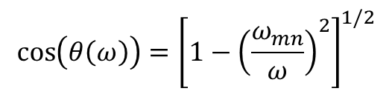
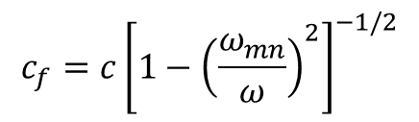

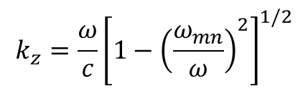
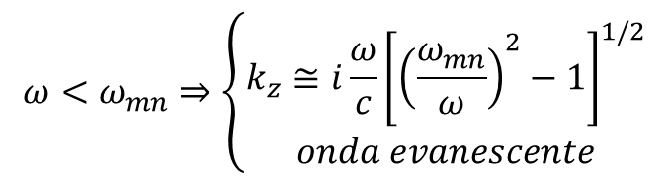

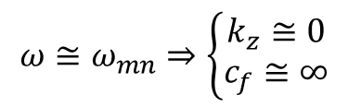

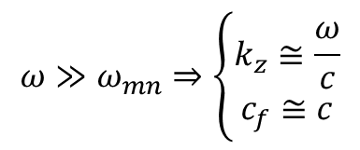


$$c_{f}=c{\left[1−{\left(\frac{ω_{mn}}{ω}\right)}^{2}\right]}^{−1/2}$$
$$k_{z}=\frac{ω}{c}{\left[1−{\left(\frac{ω_{mn}}{ω}\right)}^{2}\right]}^{1/2}$$
$$ω≫ω_{mn}⇒\left\{\begin{aligned}k_{z}≅\frac{ω}{c} \\ c_{f}≅c\end{aligned}\right.$$
$$ω<ω_{mn}⇒\left\{\begin{aligned}k_{z}≅i\frac{ω}{c}{\left[{\left(\frac{ω_{mn}}{ω}\right)}^{2}−1\right]}^{1/2} \\ onda evanescente\end{aligned}\right.$$
Si
$$ω≅ω_{mn}⇒\left\{\begin{aligned}k_{z}≅0 \\ c_{f}≅∞\end{aligned}\right.$$
Si
Si
$⇒ω_{mn}$ es la frecuencia de corte para el modo $m,n$
$$\cos\left(θ\left(ω\right)\right)={\left[1−{\left(\frac{ω_{mn}}{ω}\right)}^{2}\right]}^{1/2}$$
$$k_{z}=k\cos{(θ(ω))}$$
$$\vec{k}=k_{x}\hat{i}+k_{y}\hat{j}+k_{z}\hat{k}$$
$$\vec{k}$$
$$θ$$
$$z$$
$$⇒c_{f}=c/\cos{(θ(ω))}$$

Slide 5



Notemos que existe el modo (0,0):
$$P^{′}=A_{00}e^{i(ωt−kz)}$$
Es el único modo no dispersivo
Sea $L=\max{\{L_{x},L_{y}\}}$ ⇒ Si $ω<\frac{cπ}{L}$ la onda dentro de la guía es una onda plana no dispersiva
Velocidad de fase
$$ω_{10}$$
$$ω$$

Slide 6
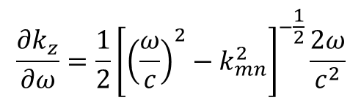
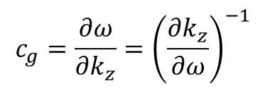

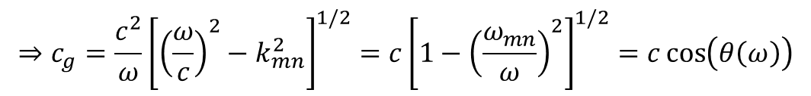
Velocidad de grupo
$$c_{g}=\frac{∂ω}{∂k_{z}}={\left(\frac{∂k_{z}}{∂ω}\right)}^{−1}$$
$$\frac{∂k_{z}}{∂ω}=\frac{1}{2}{\left[{\left(\frac{ω}{c}\right)}^{2}−k_{mn}^{2}\right]}^{−\frac{1}{2}}\frac{2ω}{c^{2}}$$
Velocidad de grupo
$$⇒c_{g}=\frac{c^{2}}{ω}{\left[{\left(\frac{ω}{c}\right)}^{2}−k_{mn}^{2}\right]}^{1/2}=c{\left[1−{\left(\frac{ω_{mn}}{ω}\right)}^{2}\right]}^{1/2}=c\cos\left(θ\left(ω\right)\right)$$
$$ω_{10}$$

Slide 7



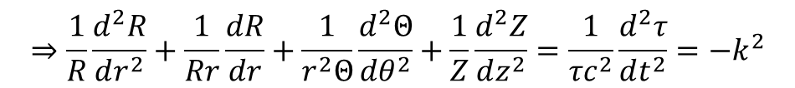




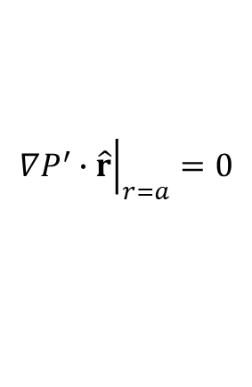

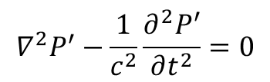

Guía circular
$$∇^{2}P^{′}−\frac{1}{c^{2}}\frac{∂^{2}P^{′}}{∂t^{2}}=0$$
Dentro de la guía tenemos:
Con condiciones de borde:
$${\left.∇P^{′}∙\hat{r}\right|}_{r=a}=0$$
$$a$$
$$z$$
Resolviendo la ecuación de ondas mediante separación de variables obtenemos:
$$⇒\frac{1}{R}\frac{d^{2}R}{dr^{2}}+\frac{1}{Rr}\frac{dR}{dr}+\frac{1}{r^{2}Θ}\frac{d^{2}Θ}{dθ^{2}}+\frac{1}{Z}\frac{d^{2}Z}{dz^{2}}=\frac{1}{{τc}^{2}}\frac{d^{2}τ}{dt^{2}}=−k^{2}$$
$$P^{′}=R\left(r\right)Θ\left(θ\right)Z\left(z\right)τ(t)$$
$$=−k_{r}^{2}$$
$$=−k_{z}^{2}$$
$$k_{r}^{2}+k_{z}^{2}=k^{2}$$
$$τ\left(t\right)=e^{iωt}$$
$$ω=ck$$
$$Z\left(z\right)=e^{−ik_{z}z}$$

Slide 8


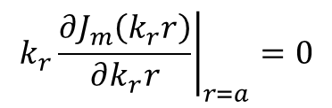
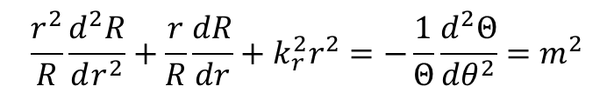



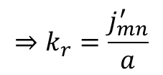
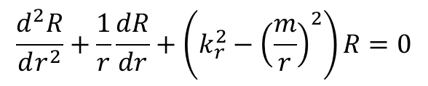

$$\frac{r^{2}}{R}\frac{d^{2}R}{dr^{2}}+\frac{r}{R}\frac{dR}{dr}+k_{r}^{2}r^{2}=−\frac{1}{Θ}\frac{d^{2}Θ}{dθ^{2}}=m^{2}$$
$$⇒Θ\left(θ\right)=A\cos{(mθ+γ)}$$
Ecuación para $R(r)$
$$\frac{d^{2}R}{dr^{2}}+\frac{1}{r}\frac{dR}{dr}+\left(k_{r}^{2}−{\left(\frac{m}{r}\right)}^{2}\right)R=0$$
La guía es entera en la parte circular
$$⇒R\left(r\right)=J_{m}(k_{r}r)$$
$$⇒P^{′}=AJ_{m}\left(k_{r}r\right)\cos{(mθ+γ)}e^{i(ωt−k_{z}z)}$$
$${\left.k_{r}\frac{∂J_{m}\left(k_{r}r\right)}{∂k_{r}r}\right|}_{r=a}=0$$
Condición de borde
$$⇒k_{r}a=j_{mn}^{′}$$
$j_{mn}^{′}$ representa los Extremos de $J_{m}$
$$⇒k_{r}=\frac{j_{mn}^{′}}{a}$$

Slide 9

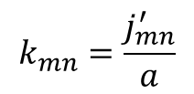



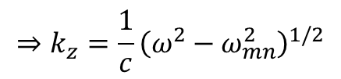
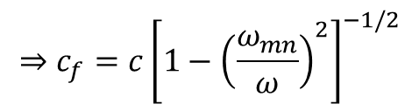


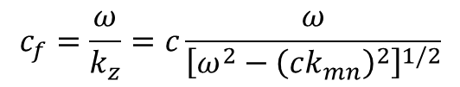
$$k_{mn}=\frac{j_{mn}^{′}}{a}$$
$$k^{2}=k_{mn}^{2}+k_{z}^{2}$$
$$ω_{mn}=ck_{mn}$$
$$⇒k_{z}={\left(k^{2}−k_{mn}^{2}\right)}^{1/2}$$
$$⇒k_{z}=\frac{1}{c}{\left(ω^{2}−ω_{mn}^{2}\right)}^{1/2}$$
$$k=\frac{ω}{c}$$
$$c_{f}=\frac{ω}{k_{z}}=c\frac{ω}{{\left[ω^{2}−{\left(ck_{mn}\right)}^{2}\right]}^{1/2}}$$
$$⇒c_{f}=c{\left[1−{\left(\frac{ω_{mn}}{ω}\right)}^{2}\right]}^{−1/2}$$
Para el modo (0,0) la onda dentro de la guía es plana y no dispersiva
El modo con menor frecuencia de corte es el 1,1
$$ω_{11}=2πf_{11}=1,84\frac{c}{a}$$
En aire $f_{11}≅100/a$

Slide 10
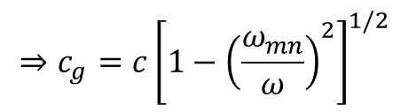
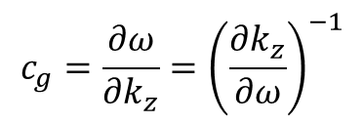
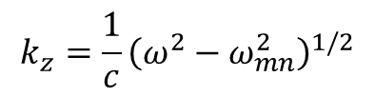
$$c_{g}=\frac{∂ω}{∂k_{z}}={\left(\frac{∂k_{z}}{∂ω}\right)}^{−1}$$
$$⇒c_{g}=c{\left[1−{\left(\frac{ω_{mn}}{ω}\right)}^{2}\right]}^{1/2}$$
La velocidad de grupo es:
$$k_{z}=\frac{1}{c}{\left(ω^{2}−ω_{mn}^{2}\right)}^{1/2}$$
La interpretación de los resultados es análoga a la hecha para la guía rectangular. Las curvas de velocidad en función de la frecuencia son también análogas

